Slide 2
本田宗一郎
活塞环
自行车 + 发动机
摩托车
汽车

Slide 3
1970 马斯基法规
1972 CVCC 率先通过的美国马斯基法规
第一代思域诞生
1976 雅阁

Slide 4


讴歌

Slide 5
本田中国
1985 广州标致，不幸的婚姻
1996 离婚
1998 宝马，奔驰，菲亚特，欧宝，现代，本田
雅阁
5月 广州本田
先进车型，雅阁改进技术
合理的商务条件
1999 第一辆雅阁
4s店 加价

Slide 6
东风本田
2003 东风本田汽车有限公司
中华人民共和国国家发展和改革委员会令 第8号《汽车产业发展政策》
2004 CRV
2006 Civic
2009 思铂睿
一个CRV养活一个厂

Slide 7
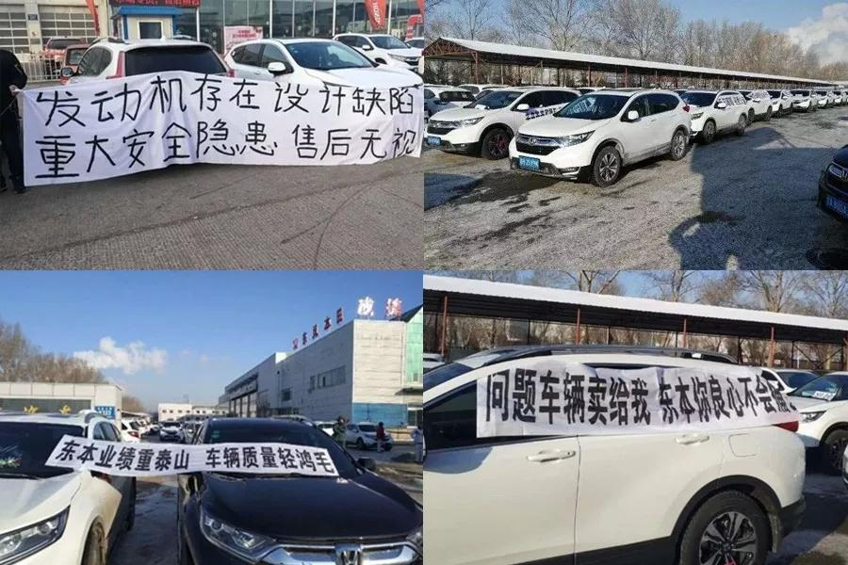

Slide 8
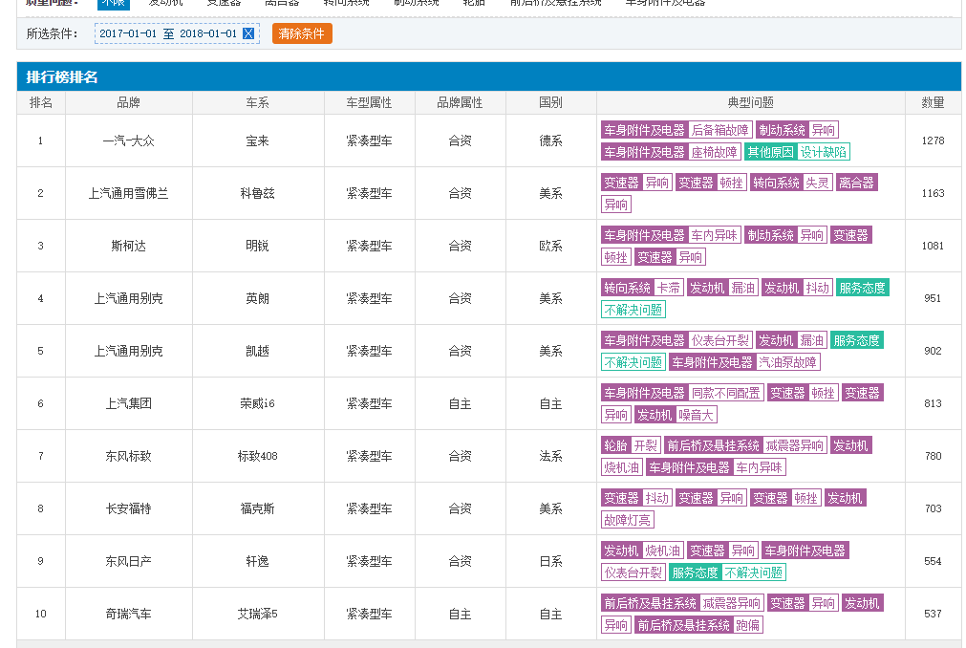

Slide 9
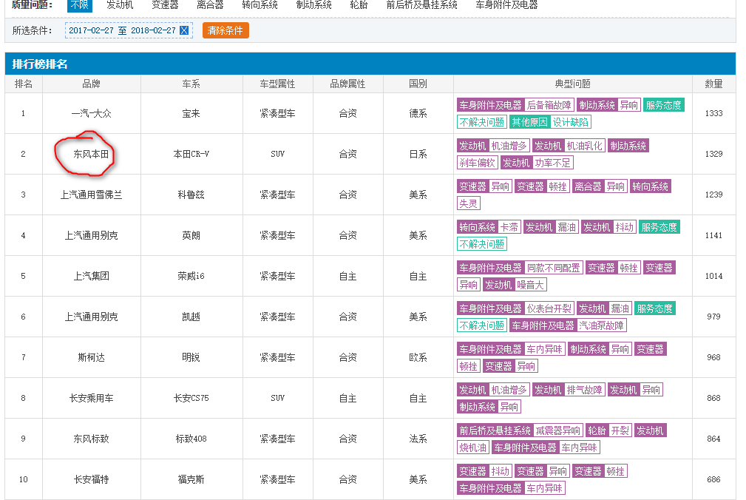

Slide 10
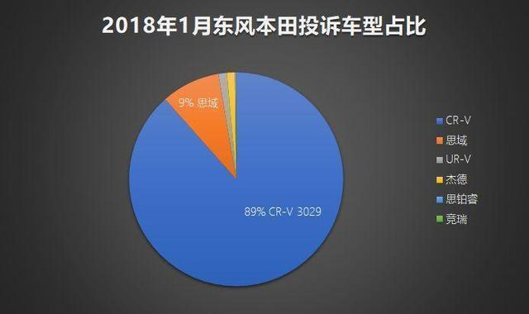

Slide 11
投诉的问题
机油增多
机油有汽油味
机油乳化

Slide 12
机油稀释或乳化的危害
发动机需要机油润滑，来抵御活塞与缸壁的摩擦
机油稀释会减少润滑效果，增大发动机的磨损，减少发动机寿命

Slide 13
东本如何应对
思域在哪里
2月2日 延保
2月12日 最终解决方案

Slide 14
总结
1.机油超上限30mm之前，不会出现发动机性能不良
2.机油超上限21mm，会报发动机故障灯，请速到4s店检查
3.对齐齐哈尔投诉车发动机测试，没有出现发动机磨损和损伤
4.高转速下进行的耐久测试，也没有出现发动机磨损和损伤

Slide 15
对策
1.ECU的升级，2月末召回CR-V，3月初召回思域；
2.修正机油尺的刻度线，上限、下限不变更，只是增加确认机油增量的刻线；
3.修订用户手册。

Slide 16
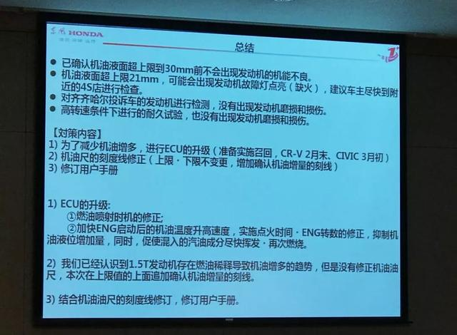
2月12日

Slide 17
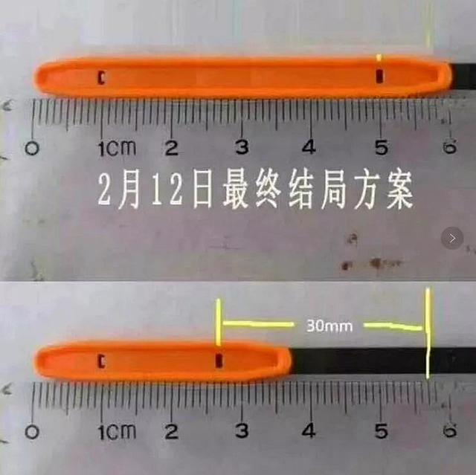

Slide 18
为什么会有这样的问题
机油增多
机油有汽油味
机油乳化

Slide 19
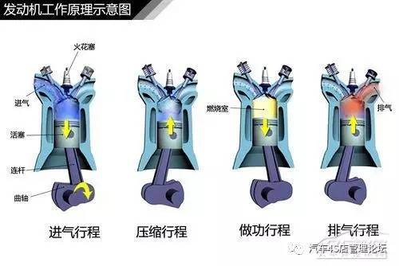
汽车发动机工作原理
http://www.sohu.com/a/132211157_372777

Slide 20
进气行程，活塞从气缸内上止点移动至下止点时，进气门打开，排气门关闭，新鲜的空气和汽油混合气被吸入气缸内。
压缩行程，进排气门关闭，活塞从下止点移动至上止点，将混合气体压缩至气缸顶部，以提高混合气的温度，为做功行程做准备。
做功行程，火花塞将压缩的气体点燃，混合气体在气缸内发生“爆炸”产生巨大压力，将活塞从上止点推至下止点，通过连杆推动曲轴旋转。
排气行程，活塞从下止点移至上止点，此时进气门关闭，排气门打开，将燃烧后的废气通过排气歧管排出气缸外。

Slide 22
机油有汽油味
汽油的确会少量的混入机油中，并让机油带有一定的汽油味，这是正常的
喷油嘴喷出的汽油多多少少都会有一些沾在汽缸壁上被活塞环刮到曲轴箱里混入机油。这个在内燃机上是普遍存在的正常情况

Slide 23
机油增多
机油混入汽油是普遍现象
机油减少是普遍现象
既然机油会正常损耗，那为什么每次保养时，机油尺的刻度的变化又不那么大呢？这自然是因为有汽油混入了其中，由于曲轴箱窜气等原因，可燃混合气和燃烧产物会经活塞环由汽缸窜入曲轴箱内，填补部分机油的空缺，所以在机油中闻到汽油味也是常见的现象。
本田有效控制机油减少

Slide 24
机油乳化
一种液体以极微小液滴均匀地分散在互不相溶的另一种液体中形成的一种现象
机油与汽油同属有机物，相似相溶，并不能达到形成乳化的条件

Slide 25
水

Slide 26
水从哪里来
燃烧做功后剩下的水蒸气
极寒气候，行驶短, 升温慢，没挥发
乙醇汽油(90%的汽油+10%乙醇)

Slide 27
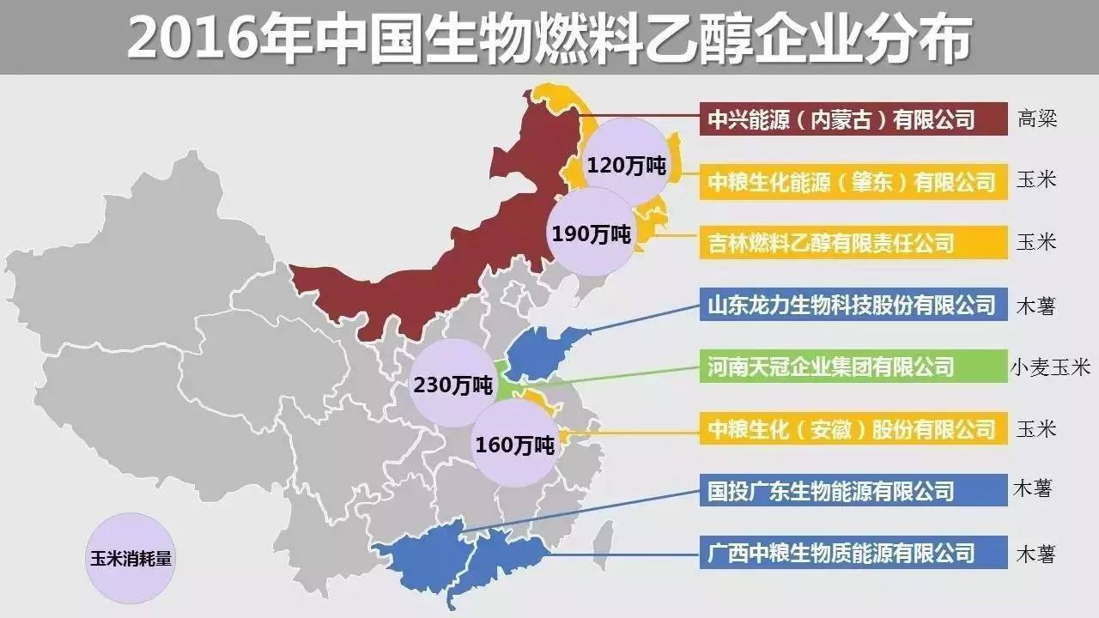

Slide 28
本田到底有没有设计缺陷
提升动力，两次“预喷油”，挥发不了
答案是肯定的，但不是什么汽油过量侵入曲轴箱。接下来就要看本田公关团队的应对措施了。是承认设计缺陷，打自己脸；还是继续怪罪乙醇汽油，打两桶油的脸；还是怪我们车友冬天不会开本田车，打车主脸；
1.5T发动机的最大功率是最高的，马力是最大的。也就是说，本田要把1.5L排量的发动机压榨出最大能量，那么这样就必须要增加喷油量和进气量，以达到最高效的输出动力

Slide 29
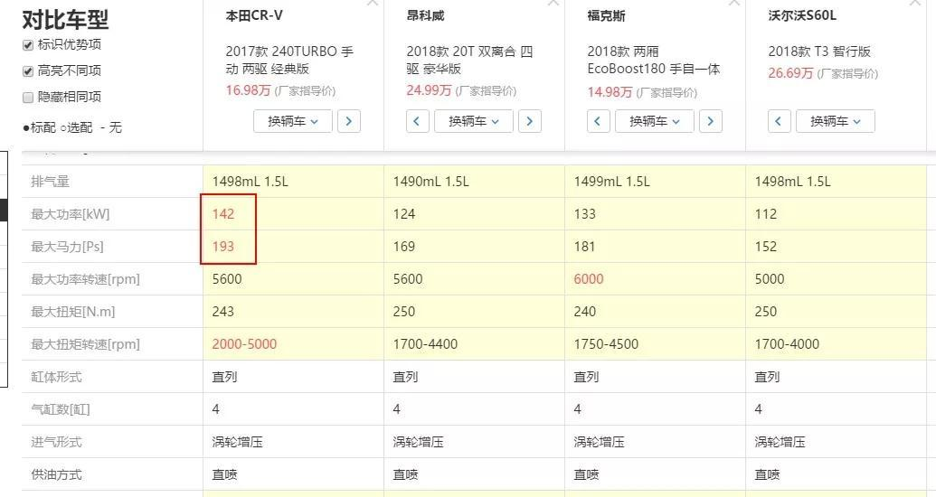

Slide 30
其他车为什么没有
大众一烧一增，不多不少

Slide 31
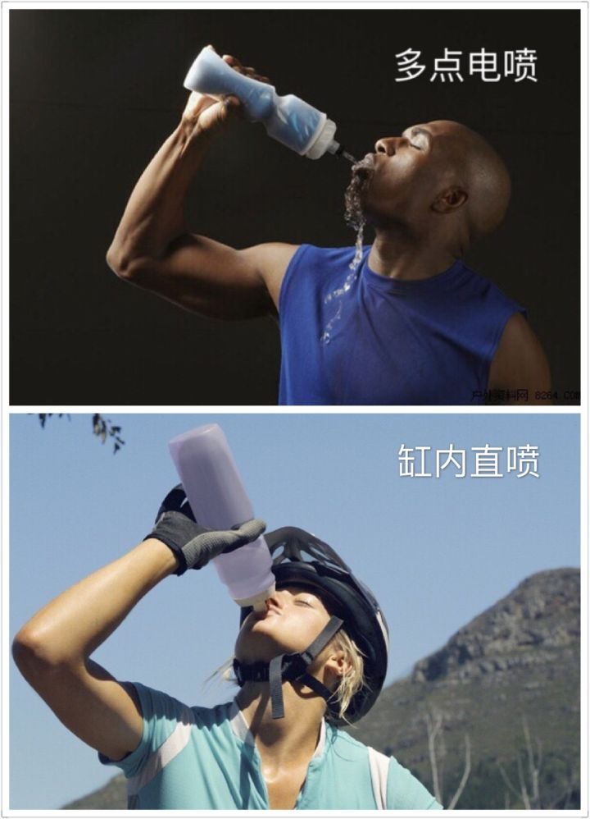

Slide 32
怎么办
1.换机油
2.尽量不在寒冷的地方使用，不跑短途
3.使用普通汽油

Slide 33
说话，本田作为一家有几十年发动机研发底蕴的品牌，竟然在产品测试和寒地测试过程中，没有发现这个问题的存在，这个错误犯得实在有点儿太低级，而显然这是一个技术缺陷。至于是否召回，不仅要看本田的勇气和诚意，更要看国家有关部门的态度。另外你要知道，本田的创始人本田宗一郎，在1934年创办了东海精机公司，主要是生产汽车的发动机活塞环，而一个靠做活塞环起家的品牌，燃油竟然能通过活塞环跑到机油当中，对于本田来说，真是一个莫大的讽刺！

Slide 34
http://news.bitauto.com/hao/wenzhang/560499
http://www.sohu.com/a/217419412_543764
http://www.sohu.com/a/219340770_539716
http://www.sohu.com/a/219051759_108024
https://baijiahao.baidu.com/s?id=1592259226496833547&wfr=spider&for=pc

